Slide 1
第1章 软件设计模式基础
授课人：周雪云
广东白云学院
Notes:
人民邮电出版社(www.ptpress.com.cn 和 www.ptpedu.com.cn)、电话：010-81055256、电子邮箱：cxz973@qq.com

Slide 2
内容简介
• 本章教学目标：
了解软件设计模式的产生背景；
掌握软件设计模式的概念、意义和基本要素；
明白GoF的23种设计模式的分类与特点；
理解UML类之间的关系，并学会类图的画法；
正确理解面向对象的七种设计原则。
• 本章重点内容：
GoF的23种设计模式的分类与特点；
UML中的类之间的关系；
UML中的类图的画法；
面向对象的七种设计原则。
Notes:
人民邮电出版社(www.ptpress.com.cn 和 www.ptpedu.com.cn)、电话：010-81055256、电子邮箱：cxz973@qq.com

Slide 3
1.1 软件设计模式概述
1.1.1 软件设计模式的产生背景
“设计模式”这个术语最初并不是出现在软件设计中，而是被用于建筑领域的设计中。1977年，美国著名建筑大师、加利福尼亚大学伯克利分校环境结构中心主任Christopher Alexander（克里斯托弗•亚历山大）在他的著作《建筑模式语言：城镇、建筑、构造》中描述了一些常见的建筑设计问题，并提出了253种关于城镇、邻里、住宅、花园和房间等进行设计的基本模式。
1987年，肯特·贝克和沃德·坎宁安首先将克里斯托佛·亚历山大的模式思想应用在Smalltalk中的图形用户接口的生成中。直到1990年，软件工程界才开始研讨设计模式的话题，后来召开了多次关于设计模式的研讨会。直到1995年，Erich Gamma，Richard Helm，Ralph Johnson，John Vlissides等四位作者合作出版了《设计模式：可复用面向对象软件的基础》一书，在此书中共收录了23个设计模式，这是设计模式领域里程碑的事件，导致了软件设计模式的突破。
Notes:
人民邮电出版社(www.ptpress.com.cn 和 www.ptpedu.com.cn)、电话：010-81055256、电子邮箱：cxz973@qq.com

Slide 4
1.1 软件设计模式概述(续)
1.1.2 软件设计模式的概念与意义
1.什么是软件设计模式？
软件设计模式（Software Design pattern），又称设计模式，是一套被反复使用、多数人知晓的、经过分类编目的、代码设计经验的总结。
2.学习设计模式的意义
⑴ 可以提高程序员的思维能力、编程能力和设计能力。
⑵ 使程序设计更加标准化、代码编制更加工程化，使软件开发效率大大提高，从而缩短软件的开发周期。
⑶ 使设计的代码可重用性高、可读性强、可靠性高、灵活性好、可维护性强。
Notes:
人民邮电出版社(www.ptpress.com.cn 和 www.ptpedu.com.cn)、电话：010-81055256、电子邮箱：cxz973@qq.com

Slide 5
1.1 软件设计模式概述(续)
1.1.3 软件设计模式的基本要素
其基本要素有：模式名称、别名、动机、问题、解决方案、效果、结构、模式角色、合作关系、实现方法、适用性、已知应用、例程、模式扩展和相关模式等，其中最关键的元素包括以下四个主要部分：
1.模式名称（Pattern Name）
2.问题（Problem）
3.解决方案（Solution）
4.效果（Consequence）
Notes:
人民邮电出版社(www.ptpress.com.cn 和 www.ptpedu.com.cn)、电话：010-81055256、电子邮箱：cxz973@qq.com

Slide 6
1.1 软件设计模式概述(续)
1.1.4 GoF的23种设计模式简介
设计模式有两种分类方法，即：根据目的分和根据作用的范围分。
1.根据目的来分
⑴ 创建型模式：用于描述“怎样创建对象”，它的主要特点是“将对象的创建与使用分离”。GoF中提供了5种创建型模式。
⑵ 结构型模式：用于描述如何将类或对象按某种布局组成更大的结构，GoF中提供了7种结构型模式。
⑶ 行为型模式：用于描述类或对象之间怎样相互协作共同完成单个对象都无法单独完成的任务，以及怎样分配职责。GoF中提供了11种行为型模式。
Notes:
人民邮电出版社(www.ptpress.com.cn 和 www.ptpedu.com.cn)、电话：010-81055256、电子邮箱：cxz973@qq.com

Slide 7
1.1 软件设计模式概述(续)
1.1.4 GoF的23种设计模式简介（续）
1.根据作用范围来分
⑴ 类模式：用于处理类与子类之间的继承关系，这些关系是静态的。
⑵ 对象模式：用于处理对象之间的组合或聚合关系，具动态性。
Notes:
人民邮电出版社(www.ptpress.com.cn 和 www.ptpedu.com.cn)、电话：010-81055256、电子邮箱：cxz973@qq.com

Slide 8
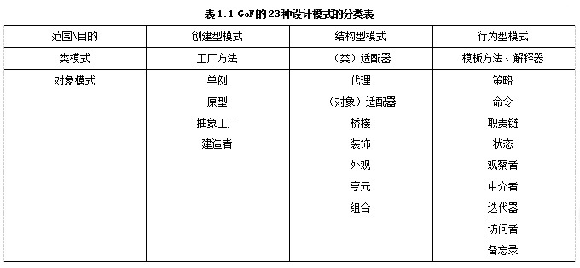
1.1 软件设计模式概述(续)

Slide 9
1.1 软件设计模式概述(续)
1.1.4 GoF的23种设计模式简介（续）
3.GoF的23种设计模式的功能
• 单例（Singleton）模式：某个类只能生成一个实例，该类提供了一个全局访问点供外部获取该实例，其拓展是有限多例模式。
• 原型（Prototype）模式：将一个对象作为原型，通过对其进行复制而克隆出多个和原型类似的新实例。
• 工厂方法（Factory Method）模式：定义一个用于创建产品的接口，由子类决定生产什么产品。
• 抽象工厂（Abstract Factory）模式：提供一个创建产品族的接口，其每个子类可以生产一系列相关的产品。
Notes:
人民邮电出版社(www.ptpress.com.cn 和 www.ptpedu.com.cn)、电话：010-81055256、电子邮箱：cxz973@qq.com

Slide 10
1.1 软件设计模式概述(续)
1.1.4 GoF的23种设计模式简介（续）
3.GoF的23种设计模式的功能（续）
• 建造者（Builder）模式：将一个复杂对象分解成多个相对简单的部分，然后根据不同需要分别创建它们，最后构建成该复杂对象。
• 代理（Proxy）模式：为某对象提供一种代理以控制对该对象的访问。即客户端通过代理间接地访问该对象，从而限制、增强或修改该对象的一些特性。
• 适配器（Adapter）模式：将一个类的接口转换成客户希望的另外一个接口，使得原本由于接口不兼容而不能一起工作的那些类能一起工作。
Notes:
人民邮电出版社(www.ptpress.com.cn 和 www.ptpedu.com.cn)、电话：010-81055256、电子邮箱：cxz973@qq.com

Slide 11
1.1 软件设计模式概述(续)
1.1.4 GoF的23种设计模式简介（续）
3.GoF的23种设计模式的功能（续）
• 桥接(Bridge)模式：将抽象与实现分离，使他们可以独立的变化。它是用组合关系代替继承关系来实现，从而降低了抽象和实现这2个可变维度的耦合度。
• 装饰(Decorator)模式：动态的给对象增加一些职责，即增加其额外的功能。
• 外观(Facade)模式：为多个复杂的子系统提供一个一致的接口，使这些子系统更加容易被访问。
Notes:
人民邮电出版社(www.ptpress.com.cn 和 www.ptpedu.com.cn)、电话：010-81055256、电子邮箱：cxz973@qq.com

Slide 12
1.1 软件设计模式概述(续)
1.1.4 GoF的23种设计模式简介（续）
3.GoF的23种设计模式的功能（续）
• 享元(Flyweight)模式：运用共享技术来有效地支持大量细粒度对象的复用。
• 组合(Composite)模式：将对象组合成树状层次结构，使用户对单个对象和组合对象具有一致的访问性。
• 模板方法（Template Method）模式：定义一个操作中的算法骨架，而将算法的一些步骤延迟到子类中，使得子类可以不改变该算法结构的情况下重定义该算法的某些特定步骤。
Notes:
人民邮电出版社(www.ptpress.com.cn 和 www.ptpedu.com.cn)、电话：010-81055256、电子邮箱：cxz973@qq.com

Slide 13
1.1 软件设计模式概述(续)
1.1.4 GoF的23种设计模式简介（续）
3.GoF的23种设计模式的功能（续）
• 策略（Strategy）模式：定义了一系列算法，并将每个算法封装起来，使他们可以相互替换，且算法的改变不会影响到使用算法的客户。
• 命令（Command）模式：将一个请求封装为一个对象，使发出请求的责任和执行请求的责任分割开。
• 职责链（Chain of Responsibility）模式：把请求从链中的一个对象传到下一个对象，直到请求被响应为止。通过这种方式去除对象之间的耦合。
Notes:
人民邮电出版社(www.ptpress.com.cn 和 www.ptpedu.com.cn)、电话：010-81055256、电子邮箱：cxz973@qq.com

Slide 14
1.1 软件设计模式概述(续)
1.1.4 GoF的23种设计模式简介（续）
3.GoF的23种设计模式的功能（续）
• 状态（State）模式：允许一个对象在其内部状态发生改变时改变其行为能力。
• 观察者（Observer）模式：多个对象间存在一对多关系，当一个对象发生改变时，把这种改变通知给其它多个对象，从而影响其它对象的行为。
• 中介者（Mediator）模式：定义一个中介对象来简化原有对象之间的交互关系，降低系统中对象间的耦合度，使原有对象之间不必相互了解。
Notes:
人民邮电出版社(www.ptpress.com.cn 和 www.ptpedu.com.cn)、电话：010-81055256、电子邮箱：cxz973@qq.com

Slide 15
1.1 软件设计模式概述(续)
1.1.4 GoF的23种设计模式简介（续）
3.GoF的23种设计模式的功能（续）
• 迭代器（Iterator）模式：提供一种方法来顺序访问聚合对象中的一系列数据，而不暴露聚合对象的内部表示。
• 访问者（Visitor）模式：在不改变集合元素的前提下，为一个集合中的每个元素提供多种访问方式，即每个元素有多个访问者对象访问。
• 备忘录（Memento）模式：在不破坏封装性的前提下，获取并保存一个对象的内部状态，以便以后恢复它。
• 解释器（Interpreter）模式：提供如何定义语言的文法，以及对语言句子的解释方法，即解释器。
Notes:
人民邮电出版社(www.ptpress.com.cn 和 www.ptpedu.com.cn)、电话：010-81055256、电子邮箱：cxz973@qq.com

Slide 16
1.2 UML中的类图
1.2.1 统一建模语言简介
• 统一建模语言（Unified Modeling Language，简称：UML）：是用来设计软件蓝图的可视化建模语言，1997年被国际对象组织OMG采纳为为面向对象的建模语言的国际标准。
• 它的特点：是简单、统一、图形化、能表达软件设计中的动态与静态信息。
• UML从目标系统的不同角度出发，定义了：用例图、类图、对象图、状态图、活动图、序列图、协作图、构件图、部署图等9种图。
注：本教材主要介绍软件设计模式中经常用到的类图，以及类之间的关系。
Notes:
人民邮电出版社(www.ptpress.com.cn 和 www.ptpedu.com.cn)、电话：010-81055256、电子邮箱：cxz973@qq.com

Slide 17
1.2 UML中的类图（续）
1.2.2 类、接口和类图
1.类（Class）
类是指具有相同属性、方法和关系的对象的抽象,它具有封装性、继承性和多态性等三大特性。在UML中类包含：
⑴ 类名（Name）是一个字符串，如：Student。
⑵ 属性（Attribute）是指类的特性，即类的成员变量。格式：
[可见性] 属性名：类型 [=缺省值]
注意：“可见性”表示该属性对于类外的元素而言是否可见，在类图中分别用符号+、-、#、～表示。 如：- name：String
⑶ 操作(Operations)是类的成员方法。格式：
[可见性] 名称(参数列表) [: 返回类型]
Notes:
人民邮电出版社(www.ptpress.com.cn 和 www.ptpedu.com.cn)、电话：010-81055256、电子邮箱：cxz973@qq.com

Slide 18
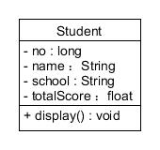
1.2 UML中的类图（续）
下图是学生类的UML表示：

Slide 19
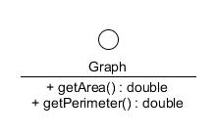
1.2 UML中的类图（续）
1.2.2 类、接口和类图
2.接口（Interface）
接口是一种特殊的类，它包含抽象操作，但不包含属性。它描述了类或组件对外可见的动作。下图是图形类接口的UML表示：
Notes:
人民邮电出版社(www.ptpress.com.cn 和 www.ptpedu.com.cn)、电话：010-81055256、电子邮箱：cxz973@qq.com

Slide 20
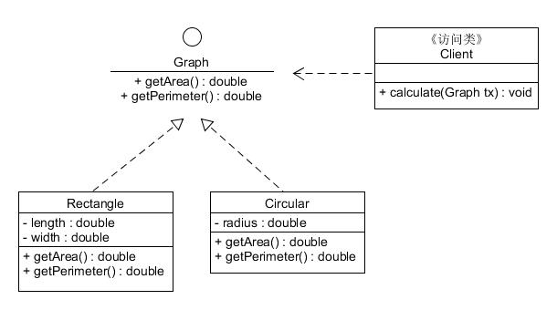
1.2 UML中的类图（续）
1.2.2 类、接口和类图
3.类图（ClassDiagram）
类图是用来显示系统中的类、接口、协作以及它们之间的静态结构和关系的一种静态模型。
右边是“计算长方形和圆形的周长与面积”的类图：
Notes:
人民邮电出版社(www.ptpress.com.cn 和 www.ptpedu.com.cn)、电话：010-81055256、电子邮箱：cxz973@qq.com

Slide 21
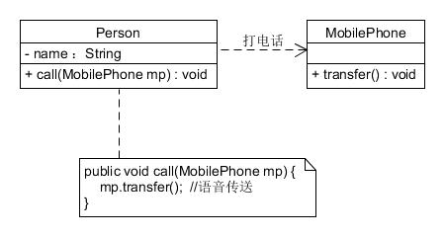
1.2 UML中的类图（续）
1.2.3 类之间的关系
1.依赖（Dependency）关系
依赖关系是一种使用关系，它是对象之间耦合度最弱的一种关联方式。
在代码中，某个类的方法通过局部变量、方法的参数或者对静态方法的调用来访问另一个类（被依赖类）中的某些方法来完成一些职责。
Notes:
人民邮电出版社(www.ptpress.com.cn 和 www.ptpedu.com.cn)、电话：010-81055256、电子邮箱：cxz973@qq.com

Slide 22
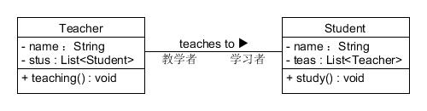
1.2 UML中的类图（续）
1.2.3 类之间的关系
2.关联（Association）关系
关联关系是对象之间的一种引用关系，用于表示一类对象与另一类对象之间的联系，如老师和学生、师傅和徒弟、丈夫和妻子等。关联关系分为一般关联关系、聚合关系和组合关系，我们先介绍一般关联。关联可以是双向的，也可以是单向的。
Notes:
人民邮电出版社(www.ptpress.com.cn 和 www.ptpedu.com.cn)、电话：010-81055256、电子邮箱：cxz973@qq.com

Slide 23
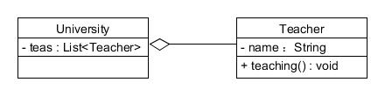
1.2 UML中的类图（续）
1.2.3 类之间的关系
3.聚合（Aggregation）关系
聚合关系是强关联关系，是整体和部分之间的关系，是has-a的关系。聚合关系也是通过成员对象来实现的，其中成员对象是整体对象的一部分，但是成员对象可以脱离整体对象而独立存在。例如，学校与老师的关系，学校包含老师，但如果学校停办了，老师依然存在。
Notes:
人民邮电出版社(www.ptpress.com.cn 和 www.ptpedu.com.cn)、电话：010-81055256、电子邮箱：cxz973@qq.com

Slide 24
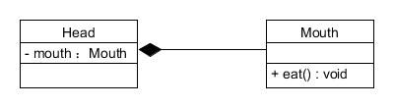
1.2 UML中的类图（续）
1.2.3 类之间的关系
4.组合（Composition）关系
组合关系也表示类之间的整体与部分的关系，但它是一种更强烈的聚合关系，是contains-a关系。整体对象可以控制部分对象的生命周期，一旦整体对象不存在，部分对象也将不存在，部分对象不能脱离整体对象而存在。例如，头和嘴的关系，没有了头，嘴也就不存在了。
Notes:
人民邮电出版社(www.ptpress.com.cn 和 www.ptpedu.com.cn)、电话：010-81055256、电子邮箱：cxz973@qq.com

Slide 25
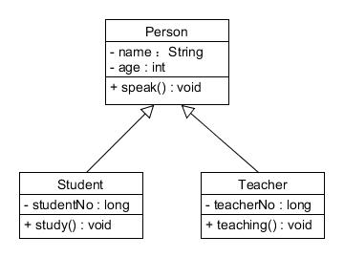
1.2 UML中的类图（续）
1.2.3 类之间的关系
5.泛化（Generalization）关系
泛化关系是对象之间耦合度最大的一种关系，表示一般与特殊的关系,是父类与子类之间的关系，是一种继承关系, 是is-a的关系。
Notes:
人民邮电出版社(www.ptpress.com.cn 和 www.ptpedu.com.cn)、电话：010-81055256、电子邮箱：cxz973@qq.com

Slide 26
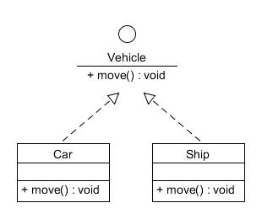
1.2 UML中的类图（续）
1.2.3 类之间的关系
6.实现（Realization）关系
实现关系是接口与实现类之间的关系。
在UML类图中，实现关系使用带空心三角箭头的虚线来表示，箭头从实现类指向接口。例如，汽车和船实现了交通工具，其类图如下：
Notes:
人民邮电出版社(www.ptpress.com.cn 和 www.ptpedu.com.cn)、电话：010-81055256、电子邮箱：cxz973@qq.com

Slide 27
1.3 面向对象的设计原则
1.3.1 开闭原则
1.开闭原则的定义
开闭原则（OCP）：软件实体应当对扩展开放，对修改关闭。勃兰特·梅耶（Bertrand Meyer）在1988年的著作《面向对象软件构造》中提出，这里的软件实体包括以下几个部分：1）项目中划分出的模块；2）类与接口；3）方法。
2.开闭原则的重要性
⑴ 对软件测试的影响，软件测试时只需要对扩展的代码进行测试就。
⑵ 可以提高代码的可复用性。
⑶ 可以提高软件的可维护性，易于扩展和维护。
Notes:
人民邮电出版社(www.ptpress.com.cn 和 www.ptpedu.com.cn)、电话：010-81055256、电子邮箱：cxz973@qq.com

Slide 28
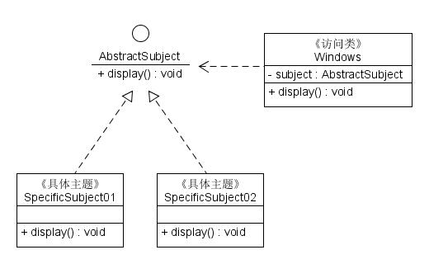
1.3 面向对象的设计原则（续）
3.开闭原则的实现方法
可以通过“抽象约束、封装变化”来实现开闭原则，即通过接口或者抽象类为软件实体定义一个相对稳定的抽象层，而将相同的可变因素封装在相同的具体实现类中。
【例1.1】Windows的桌面主题设计。
Notes:
人民邮电出版社(www.ptpress.com.cn 和 www.ptpedu.com.cn)、电话：010-81055256、电子邮箱：cxz973@qq.com

Slide 29
1.3 面向对象的设计原则（续）
1.3.2 里氏替换原则
1.里氏替换原则的定义
里氏替换原则（LSP）：继承必须确保超类所拥有的性质在子类中仍然成立。由麻省理工学院计算机科学实验室的Liskov女士在1987年的OOPSLA（面向对象技术的高峰会议）上发表的一篇文章《数据抽象和层次》里面提出来的。
2.里氏替换原则的重要性
⑴ 里氏替换原则是实现开闭原则的重要方式之一。
⑵ 它克服了继承中重写父类造成的可复用性变差的缺点。
⑶ 它是动作正确性的保证。即类的扩展不会给已有的系统引入新的错误，降低了代码出错的可能性。
Notes:
人民邮电出版社(www.ptpress.com.cn 和 www.ptpedu.com.cn)、电话：010-81055256、电子邮箱：cxz973@qq.com

Slide 30
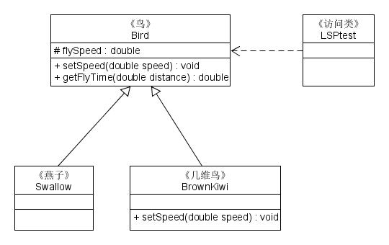
1.3 面向对象的设计原则（续）
3.里氏替换原则的实现方法
子类可以扩展父类的功能，但不能改变父类原有的功能。
【例1.2】里氏替换原则在“几维鸟不是鸟”实例中的应用。
分析：鸟一般都会飞行，如燕子的飞行速度大概是每小时可达120公里。但是新西兰的“几维鸟”，由于翅膀退化，因此无法飞行。//程序代码见附件
说明：以上类图违背了“里氏替换原则”，要改。
Notes:
人民邮电出版社(www.ptpress.com.cn 和 www.ptpedu.com.cn)、电话：010-81055256、电子邮箱：cxz973@qq.com

Slide 31
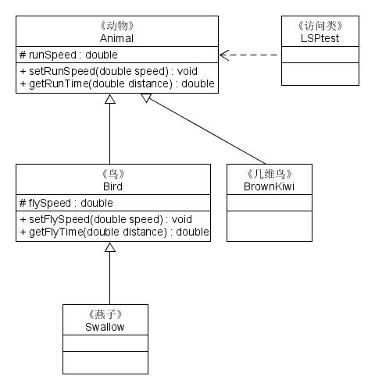
1.3 面向对象的设计原则（续）
以上程序运行错误的原因是：几维鸟类重写了鸟类的setSpeed(double speed)方法，这违背了里氏替换原则。正确的做法是：取消几维鸟原来的继承关系，定义鸟和几维鸟的更一般的父类，如动物类，它们都有奔跑的能力。右边是其类图：
Notes:
人民邮电出版社(www.ptpress.com.cn 和 www.ptpedu.com.cn)、电话：010-81055256、电子邮箱：cxz973@qq.com

Slide 32
1.3 面向对象的设计原则（续）
1.3.3 依赖倒置原则
1.依赖倒置原则的定义
依赖倒置原则（DIP）的含义是：高层模块不应该依赖低层模块，两者都应该依赖其抽象；抽象不应该依赖细节，细节应该依赖抽象。其核心思想是：要面向接口编程，不要面向实现编程。是Object Mentor公司总裁Robert C. Martin于1996年在C++Report上发表的文章中提出的。
2.依赖倒置原则的重要性
⑴ 依赖倒置原则可以降低类间的耦合性。
⑵ 依赖倒置原则可以提高系统的稳定性。
⑶ 依赖倒置原则可以减少并行开发引起的风险。
⑷ 依赖倒置原则可以提高代码的可读性和可维护性。
Notes:
人民邮电出版社(www.ptpress.com.cn 和 www.ptpedu.com.cn)、电话：010-81055256、电子邮箱：cxz973@qq.com

Slide 33
1.3 面向对象的设计原则（续）
3.依赖倒置原则的实现方法
我们在实际编程中只要遵循以下四点，就能在项目中满足这个规则：
⑴ 每个类尽量提供接口或抽象类，或者两者都具备。
⑵ 变量的声明类型尽量是接口或者是抽象类。
⑶ 任何类都不应该从具体类派生。
⑷ 使用继承时尽量遵循里氏替换原则。
【例1.3】依赖倒置原则在“顾客购物程序”中的应用。
分析：如顾客类的shopping(ShaoguanShop shop)方法只访问韶关网店，如果该顾客想从另外一家商店（如：婺源网店WuyuanShop）购物，就要修改该方法的参数类型，这违背了“依赖倒置”原则。解决方法是：定义一个商店接口Shop，顾客类面向该接口编程，其类图如下。
Notes:
人民邮电出版社(www.ptpress.com.cn 和 www.ptpedu.com.cn)、电话：010-81055256、电子邮箱：cxz973@qq.com

Slide 34
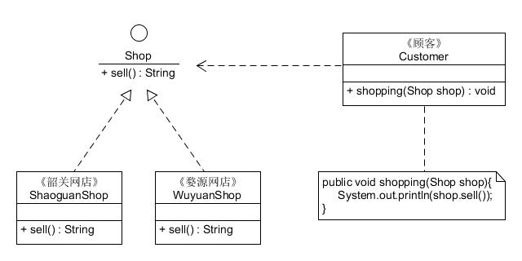
1.3 面向对象的设计原则（续）
下面是顾客购物程序的类图，其程序源代码见附件。

Slide 35
1.3 面向对象的设计原则（续）
1.3.4 单一职责原则
1.单一职责原则的定义
单一职责原则（SRP）规定一个类应该有且仅有一个引起它变化的原因，否则类应该被拆分。由罗伯特·C·马丁（Robert C. Martin）于《敏捷软件开发：原则、模式和实践》一书中给出的。
2.单一职责原则的重要性
⑴ 降低类的复杂度。
⑵ 提高类的可读性。复杂性降低，自然其可读性会提高。
⑶ 提高系统的可维护性。可读性提高，那自然更容易维护了。
⑷ 变更引起的风险降低。变更是必然的，如果单一职责原则遵守得好，当修改一个功能时，可以显著降低对其他功能的影响。
Notes:
人民邮电出版社(www.ptpress.com.cn 和 www.ptpedu.com.cn)、电话：010-81055256、电子邮箱：cxz973@qq.com

Slide 36
1.3 面向对象的设计原则（续）
3.单一职责原则的实现方法
单一职责原则是最简单但又最难运用的原则，需要设计人员发现类的不同职责并将其分离，再封装到不同的类或模块中。而发现类的多重职责需要设计人员具有较强的分析设计能力和相关重构经验。
【例1.4】大学学生工作管理程序。
分析：大学学生工作主要包括学生生活辅导和学生学业指导两个方面的工作，其中生活辅导主要包括班委建设、出勤统计、心理辅导、费用催缴、班级管理等工作，学业指导主要包括专业引导、学习辅导、科研指导、学习总结等工作。如果将这些工作交给一位老师负责显然不合理，正确的做法是生活辅导由辅导员负责，学业指导由学业导师负责，其类图如下。
Notes:
人民邮电出版社(www.ptpress.com.cn 和 www.ptpedu.com.cn)、电话：010-81055256、电子邮箱：cxz973@qq.com

Slide 37
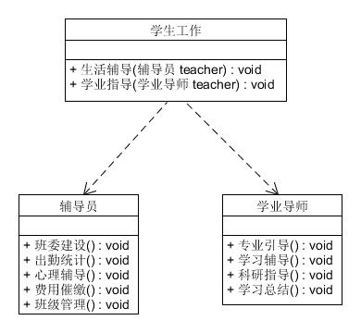
1.3 面向对象的设计原则（续）
大学学生工作管理程序的类图如下：

Slide 38
1.3 面向对象的设计原则（续）
1.3.5 接口隔离原则
1.接口隔离原则的定义
接口隔离原则（ISP）含义是：客户端不应该被迫依赖于它不使用的方法。2002年罗伯特·C·马丁在《敏捷软件开发：原则、模式和实践》一书中提出，它要求程序员尽量将臃肿庞大的接口拆分成更小的和更具体的接口，让接口中只包含客户感兴趣的方法。
2.接口隔离原则的重要性
⑴ 将臃肿庞大的接口分解，可以预防外来变更的扩散。
⑵ 接口隔离提高了系统的内聚性，减少了对外交互。
⑶ 如果接口的粒度大小定义合理，能够保证系统的稳定性。
⑷ 使用多个专门的接口还能够体现对象的层次。
⑸ 能减少项目工程中的代码冗余。过大的接口里面通常放置许多不用的方法。
Notes:
人民邮电出版社(www.ptpress.com.cn 和 www.ptpedu.com.cn)、电话：010-81055256、电子邮箱：cxz973@qq.com

Slide 39
1.3 面向对象的设计原则（续）
3.接口隔离原则的实现方法
在具体应用接口隔离原则时，应该根据以下几个规则来衡量：
⑴ 接口尽量小，但是要有限度。
⑵ 只提供调用者需要的方法,屏蔽不需要的方法。
⑶ 了解环境，拒绝盲从。
⑷ 提高内聚，减少对外交互。
【例1.5】学生成绩管理程序。
分析：学生成绩管理程序一般包含插入成绩、删除成绩、修改成绩、计算总分、计算均分、打印成绩信息、查询成绩信息等功能，如果将这些功能全部放到一个接口中显然不太合理，正确的做法是将它们分别放在输入模块、统计模块和打印模块等3个模块中，其类图如下。
Notes:
人民邮电出版社(www.ptpress.com.cn 和 www.ptpedu.com.cn)、电话：010-81055256、电子邮箱：cxz973@qq.com

Slide 40
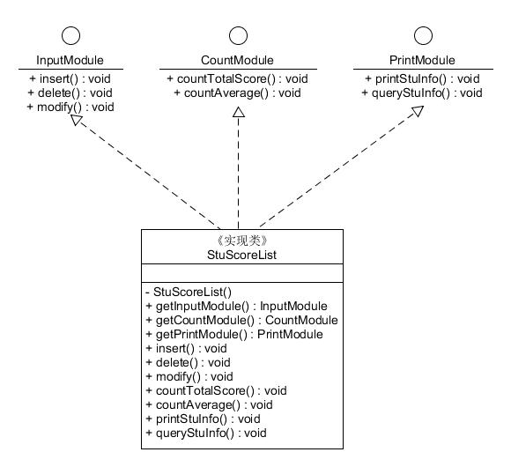
1.3 面向对象的设计原则（续）
3.接口隔离原则的实现方法
右边是学生成绩管理程序的类图：
//其程序代码见附件

Slide 41
1.3 面向对象的设计原则（续）
1.3.6 迪米特法则
1.迪米特法则的定义
迪米特法则（LoD）又叫作最少知识原则（LKP）,其定义是：只与你的直接朋友交谈，不跟“陌生人”说话。1987年美国东北大学的Ian Holland提出，后来又因为在经典著作《 程序员修炼之道》而广为人知。
迪米特法则中的“朋友”是指：当前对象本身、当前对象的成员对象、当前对象所创建的对象、当前对象的方法参数等，这些对象同当前对象存在关联、聚合或组合关系，可以直接访问这些对象的方法。
2.迪米特法则的重要性
⑴ 降低了类之间的耦合度，提高了模块的相对独立性。
⑵ 由于耦合度降低，从而提高了类的可复用率和系统的扩展性。
Notes:
人民邮电出版社(www.ptpress.com.cn 和 www.ptpedu.com.cn)、电话：010-81055256、电子邮箱：cxz973@qq.com

Slide 42
1.3 面向对象的设计原则（续）
3.迪米特法则的实现方法
在运用迪米特法则时要注意以下六点:
⑴ 在类的划分上，应该创建弱耦合的类。
⑵ 在类的结构设计上，尽量降低类成员的访问权限。
⑶ 在类的设计上，优先考虑将一个类设置成不变类。
⑷ 在对其他类的引用上，将引用其它对象的次数降到最低。
⑸ 不暴露类的属性成员，而应该提供相应的访问器（set和get方法）。
⑹ 谨慎使用序列化（Serializable）功能。
Notes:
人民邮电出版社(www.ptpress.com.cn 和 www.ptpedu.com.cn)、电话：010-81055256、电子邮箱：cxz973@qq.com

Slide 43
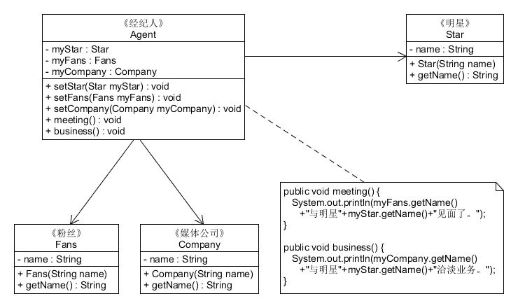
1.3 面向对象的设计原则（续）
【例1.6】明星与经纪人的关系实例。
分析：明星由于全身心投入艺术，所以许多日常事务由经纪人负责处理，如：与粉丝的见面会，与媒体公司的业务洽淡等。这里的经纪人是明星的朋友，而粉丝和媒体公司是陌生人，所以适合使用迪米特法则，右边是其类图：
//其程序代码见附件
Notes:
人民邮电出版社(www.ptpress.com.cn 和 www.ptpedu.com.cn)、电话：010-81055256、电子邮箱：cxz973@qq.com

Slide 44
1.3 面向对象的设计原则（续）
1.3.7 合成复用原则
1.合成复用原则的定义
合成复用原则（CRP）又叫组合/聚合复用原则(CARP)。它要求在软件复用时，要尽量先使用组合或者聚合等关联关系来实现，其次才考虑使用继承关系来实现。如果要使用继承关系，则必须遵循里氏代换原则。
2.合成复用原则的重要性
⑴ 它维持了类的封装性。因为成分对象的内部细节是新对象看不见的，所以这种复用又称为“黑箱”复用；
⑵ 新旧类之间的耦合度低。这种复用所需的依赖较少，新对象存取成分对象的唯一方法是通过成分对象的接口；
⑶ 复用的灵活性高。这种复用可以在运行时动态进行，新对象可以动态地引用与成分对象类型相同的对象。
Notes:
人民邮电出版社(www.ptpress.com.cn 和 www.ptpedu.com.cn)、电话：010-81055256、电子邮箱：cxz973@qq.com

Slide 45
1.3 面向对象的设计原则（续）
3.合成复用原则的实现方法
合成复用原则是通过将已有的对象纳入到新对象中，作为新对象的成员对象来实现的，新对象可以调用已有对象的功能，从而达到复用。下面以汽车分类管理程序为例来介绍合成复用原则的应用。
【例1.7】汽车分类管理程序。
分析：汽车按“动力源”划分可分为汽油汽车、电动汽车等，按“颜色”划分可分为白色汽车、黑色汽车和红色汽车等，如果同时考虑这两种分类，其组合就很多。
Notes:
人民邮电出版社(www.ptpress.com.cn 和 www.ptpedu.com.cn)、电话：010-81055256、电子邮箱：cxz973@qq.com

Slide 46
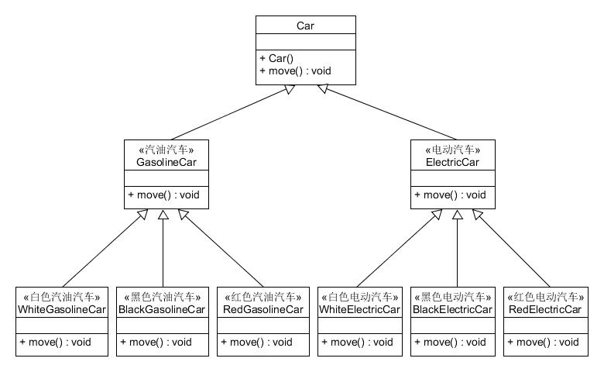
1.3 面向对象的设计原则（续）
以下是用继承关系实现的汽车分类的类图：

Slide 47
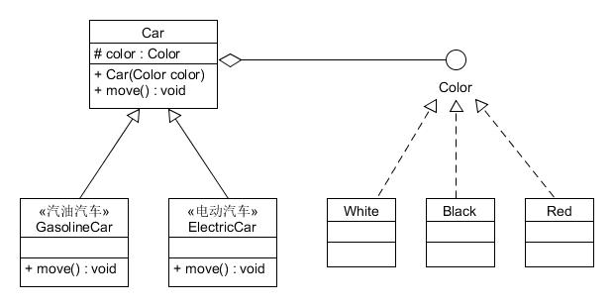
1.3 面向对象的设计原则（续）
可能看出可以看出用继承关系实现会产生很多子类，而且增加新的“动力源”或者增加新的“颜色”都要修改源代码，这违背了“开-闭”原则，显然不可取。但如果改用组合关系实现就能很好地解决以上问题，其类图如下：

Slide 48
1.4 本章小结
本章主要介绍了软件设计模式的产生背景、软件设计模式的定义与基本要素、软件设计模式的分类，以及学习软件设计模式的意义。另外，还介绍了后面各章节要用到的UML类之间的关系，及类图的画法。重点讲解了设计模式必须遵循的面向对象的七种设计原则。
习题：见教材。

Slide 49

本章节结束，再见！
Notes:
人民邮电出版社(www.ptpress.com.cn 和 www.ptpedu.com.cn)、电话：010-81055256、电子邮箱：cxz973@qq.com

